Slide 1

- MODULO 9/10 -
Hibernate ORM e
Spring Framework
Gianluca Contaldi 26/08/2016
Footer Text
24/08/16
<numero>
Notes:
<numero>

Slide 2


Introduzione ad Hibernate
Hibernate è uno strato di middleware (intermedio) che consente allo sviluppatore di automatizzare le procedure per le operazioni CRUD (Create, Read, Update, Delete) dei database.
Nasce con questo scopo e si evolve fino a diventare forse la più robusta piattaforma di middleware per la persistenza attualmente presente. Il progetto, opensource da sempre, oggi è sotto l'ala di Red Hat, che qualche tempo fa ha acquisito il progetto Jboss (di cui Hibernate è ormai colonna portante).
L’idea è quella di dichiarare (tramite annotazioni o file xml) l’associazione tra la classe del javabean e la tabella in cui risiedono i dati. Una volta definite queste associazioni, HIbernate si occuperà di recuperare le informazioni associate (leggendo i descrittori) e creare automaticamente le query necessarie (in base all’operazione che utilizzeremo).
2
Notes:
<numero>

Slide 3

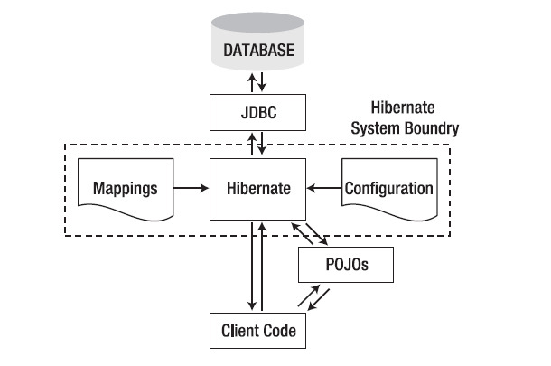

Architettura di Hibernate
3
Notes:
<numero>

Slide 4
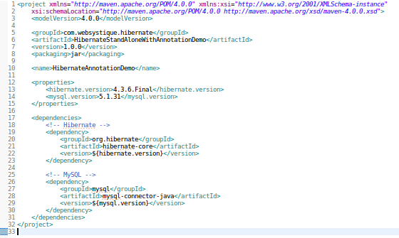
Hibernate: installazione
Per iniziare possiamo scaricare le librerie direttamente dal sito di Hibernate: http://hibernate.org/orm/. Una volta scaricato e scompattato lo zip andremo a includere i .jar necessari all'interno del progetto.
In alternativa possiamo demandare tutto il lavoro di ricerca a aggiunta delle librerie a Maven, aggiungendo al pom.xml le relative dipendenze:
4
Notes:
<numero>

Slide 5
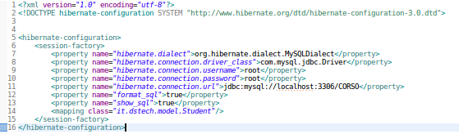
Hibernate: configurazione
Prima di poter utilizzare Hibernate, va configurato: hibernate.cfg.xml è il file di configurazione, dove si vanno a indicare i driver per la connessione al database, oltre che a username e password per l'accesso.
Altro parametro a cui bisogna fare attenzione è il tag mapping, dove viene indicato il path dove recuperare lo schema di persistenza. Il file va collocato in src/main/resources. Eccone un esempio:
5
Notes:
<numero>

Slide 6
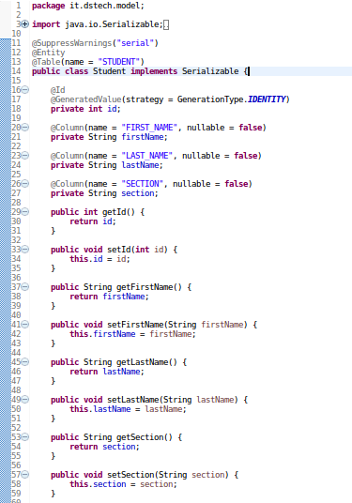
Hibernate: model
Prossimo passo sarà quello di andare a creare (nel package .model) la classe che si occuperà dello schema di persistenza.
Tutto il lavoro verrà svolto dalle annotazioni:
@Entity ci dice che questa sarà la nostra entità da persistere;
@Table sarà il nome della tabella su db;
@Id sarà l'indice univoco dei record; @Column saranno i nomi delle colonne della tabella.
6
Notes:
<numero>

Slide 7
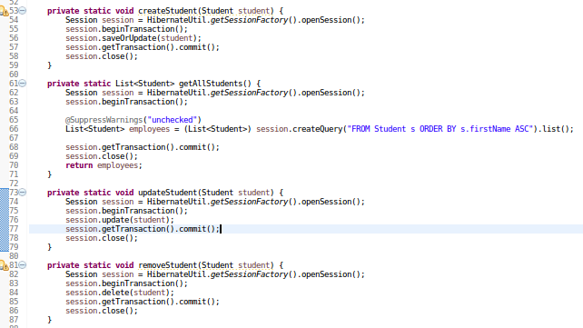
Hibernate: operazioni CRUD
Quello che ci rimane è creare il middleware vero e proprio. Si tratta di una classe di controllo, che, una volta istanziata, si occuperà di effettuare le operazioni CRUD, convertendole in operazioni SQL e quindi in operazioni di persistenza.
7
Notes:
<numero>

Slide 8
Hibernate: operazioni CRUD
L’oggetto che si occupa di tutto è l’oggetto Session (il cui ciclo di vita può essere ottimizzato condividendo lo stesso oggetto tra più richieste). L’operazione di salvataggio vera e propria è rappresentata dal metodo saveOrUpdate, che si aspetta come parametro un oggetto generico (nel nostro caso uno Studente).
Sarà quel metodo ad effettuare una richiesta SQL (una insert) verso la base di dati, recuperando le informazioni proprio dal descrittore e dal javabean.
Analogamente bisognerà fare con le operazioni read (getAllStudents), update (updateStudent) e delete (removeStudent). La conversione verrà curata dal framework in tutto e per tutto.
8
Notes:
<numero>

Slide 9


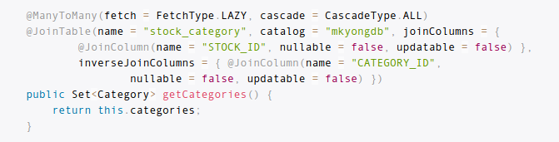
Hibernate: relazioni
Ovviamente Hibernate gestisce anche le relazioni tra più tabelle, anche queste tramite annotazioni: @OneToOne, @OneToMany, @ManyToMany.
9
Notes:
<numero>

Slide 10

Introduzione al framework Spring
“Spring è un framework open source nato con l’intento di gestire la complessità nello sviluppo di applicazioni enterprise.”
Ma perché usare Spring?
è un framework “leggero”: grazie alla sua architettura modulare é possibile utilizzarlo nella sua interezza o solo in parte. L’adozione di Spring in un progetto è molto semplice e non ne sconvolge l’architettura esistente;
mette a disposizione una serie completa di strumenti atti a gestire l’intera complessità di un progetto software;
e' molto facile da testare.^{[1]}
10
Notes:
<numero>

Slide 11
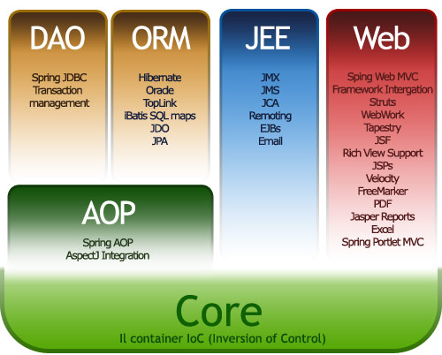
L’architettura di Spring
Uno dei principali vantaggi offerti da Spring è quello di poter escludere le parti del framework non necessarie all’applicazione che si sta sviluppando, includendo esclusivamente quelle utili. Questo è possibile grazie all’architettura modulare di Spring che è composta principalmente da cinque livelli.
11
Notes:
<numero>

Slide 12
L’architettura di Spring
Core Container: rappresenta la parte principale di Spring e sopra di esso è costruito l’intero framework. I moduli di Core e Beans sono responsabili delle funzionalità di Inversion Of Control (IoC), (il controllo viene spostato dallo sviluppatore al framework) e Dependency Injection (implementazione dello IoC rivolta ad invertire il processo di risoluzione delle dipendenze, facendo in modo che queste vengano iniettate dall’esterno) ed hanno come compito principale la creazione, gestione e manipolazione di oggetti di qualsiasi natura che, in Spring, vengono detti beans.
Data Access/Integration: fornisce un livello di astrazione per l’accesso ai dati mediante tecnologie come ad esempio JDBC o Hibernate. Questo modulo tende a nascondere la complessità delle API di accesso ai dati, semplificando ed uniformando quelle che sono le problematiche legate alla gestione delle connessioni, delle transazioni e delle eccezioni.^{[1]}
12
Notes:
<numero>

Slide 13
L’architettura di Spring
Spring AOP: aggiunge al framework la funzionalità della programmazione Aspect Oriented (AOP) che offre un nuovo modo di programmare che porterà notevoli vantaggi in tutte quelle operazioni che sono trasversali tra più oggetti. In Spring l’utilizzo di AOP offre il meglio di sé nella gestione delle transazioni.
Web: oltre alle funzionalità basilari, per la creazione di applicazioni Web, questo livello mette a disposizione un’implementazione del pattern MVC realizzando lo Spring MVC Framework.
Testing: questo livello mette a disposizione un ambiente molto potente per il test delle componenti Spring, grazie anche alla sua integrazione con JUnit e TestNG e alla presenza di Mock objects per il testing del codice in isolamento.^{[1]}
13
Notes:
<numero>

Slide 14
Spring: l’ambiente di lavoro
L'implementazione di Spring in un progetto è estremamente rapida in quanto occorre semplicemente dichiarare nel pom.xml le dipendenze di cui avremo bisogno.
<dependencies>
<dependency>
<groupId>org.springframework</groupId>
<artifactId>spring-context</artifactId>
<version>4.3.2.RELEASE</version>
</dependency>
</dependencies>
Il sito ufficiale https://spring.io/ inoltre, è un ottima fonte di guide, documentazione, progetti e di tutto quello di cui potremmo aver bisogno.
14
Notes:
<numero>

Slide 15
Inversion of Control (IoC)
L’Inversion of Control (IoC) è un principio architetturale basato sul concetto di invertire il controllo del flusso di sistema (control flow) rispetto alla programmazione tradizionale. E' molto utilizzato nei framework.
Nella programmazione tradizionale la logica di tale flusso è definita dallo sviluppatore, che si occupa di tutte le operazioni di creazione, inizializzazione ed invocazione dei metodi degli oggetti.
IoC invece inverte il control flow facendo in modo che non sia più lo sviluppatore a doversi preoccupare di questi aspetti, ma il framework, che reagendo a qualche “stimolo” se ne occuperà per suo conto.^{[1]}
15
Notes:
<numero>

Slide 16
Dependency Injection (DI)
Con il termine Dependency Injection (DI) ci si riferirce ad una specifica implementazione dello IoC rivolta ad invertire il processo di risoluzione delle dipendenze, facendo in modo che queste vengano iniettate dall’esterno. Banalmente, nel caso della programmazione Object Oriented, una classe A si dice dipendente dalla classe B se ne usa in qualche punto i servizi offerti.
L’idea alla base della Dependency Injection è quella di avere un componente esterno (assembler) che si occupi della creazione degli oggetti e delle loro relative dipendenze e di assemblarle mediante l’utilizzo dell’injection.
Un modo migliore però per poter lavorare con la Dependency Injection è quello di utilizzare come assembler uno IoC Container in grado di compiere operazioni di injection.^{[1]}
16
Notes:
<numero>

Slide 17
IoC Container
Considerato il cuore di Spring, lo IoC Container fornisce un contesto altamente configurabile per la creazione e risoluzione delle dipendenze di componenti che qui vengono chiamati bean (da non confondere con i JavaBean).
In Spring un bean non deve aderire a nessun tipo di contratto e può essere rappresentato da una qualunque classe Java.
Tecnicamente parlando, lo IoC Container è realizzato da due interfacce:
BeanFactory, che definisce le funzionalità di base per la gestione dei bean;
ApplicationContext, che estende queste funzionalità basilari aggiungendone altre tipicamente enterprise come ad esempio la gestione degli eventi, l’internazionalizzazione e l’integrazione con AOP.^{[1]}
17
Notes:
<numero>

Slide 18
IoC Container: BeanFactory
Di seguito analizzeremo le funzionalità di base fornite da BeanFactory, tenendo presente che tutto ciò che verrà detto è valido anche per ApplicationContext.
L’interfaccia BeanFactory in Spring ha il compito di:
creare i bean necessari all’applicazione;
inizializzare le loro dipendenze attraverso l’utilizzo dell’injection;
gestirne l’intero ciclo di vita.
Per svolgere questi compiti, il container si appoggia a configurazioni impostate dall’utente che specificano i bean che dovranno essere gestiti dal container, le dipendenze che intercorrono tra questi oltre alle varie configurazioni specifiche.^{[1]}
18
Notes:
<numero>

Slide 19
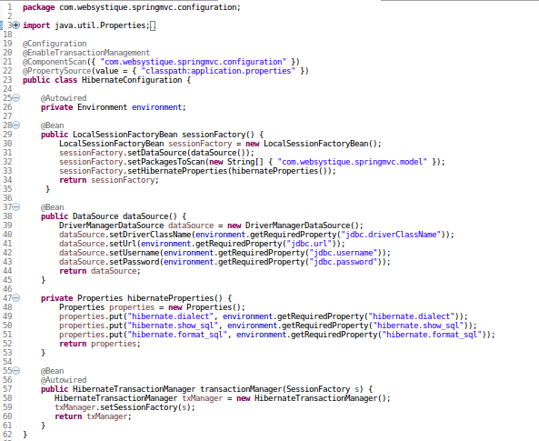
IoC Container: BeanFactory, un esempio
19
Notes:
<numero>

Slide 20
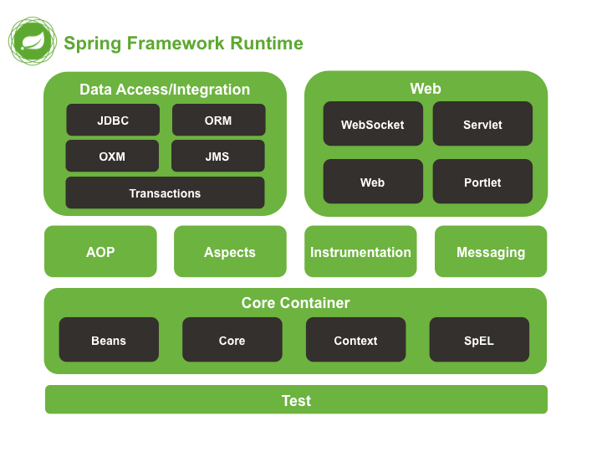
Spring: Accesso ai Dati
Spring mette a disposizione tecnologie per la persistenza dei dati in un ambiente altamente flessibile, sfruttando appieno le potenzialità offerte dalla Dependency Injection e dall’Aspect Oriented.
In particolare Spring supporta:
JDBC
Java Persistence API (JPA)
Java Data Objects (JDO)
Hibernate
Common Client Interface (CCI)
iBATIS SQL Maps
Oracle TopLink
20
Notes:
<numero>

Slide 21
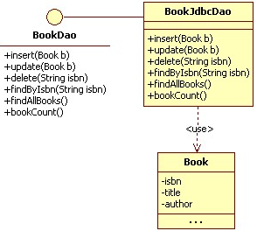
Spring: Data Access Object
Una delle peculiarità principali di Spring è quella di favorire la scrittura di codice modulare favorendone il riuso. Per questa ragione Spring incoraggia l’utilizzo del DAO (Data Access Object), pattern architetturale che conosciamo.
L’idea alla base di questo pattern è quello di descrivere le operazioni necessarie per la persistenza del modello in un’interfaccia e di implementare la logica specifica di accesso ai dati in apposite classi.
La logica necessaria per la persistenza è
descritta nella classe BookDao, mentre nella classe
BookJdbcDao troviamo un’implementazione specifica
rivolta a gestire le logiche di accesso ai dati mediante
JDBC. E' possibile notare che, con poco sforzo,
si possono fornire ulteriori implementazioni della
classe BookDao per introdurre nuove logiche di
accesso ai dati (ad esempio per l’utilizzo di Hibernate
un ipotetico BookHibernateDao).^{[1]}
21
Notes:
<numero>

Slide 22
Spring MVC: introduzione
Spring MVC è un framework per realizzare applicazioni web basate sul modello MVC. Come abbiamo già visto il pattern MVC è composto fondamentalmente da tre parti: i Model, le View e il Controller.
Spring MVC implementa perfettamente questo approccio mantenendo sia i concetti che la nomenclatura del pattern. All’interno di una applicazione Spring MVC avremo quindi:
i Model: classi che a loro volta rappresentano gli oggetti gestiti e le classi di accesso al database;
le View: file JSP (che vengono compilati in HTML) e da eventuali classi per l’esportazione in formati diversi da HTML (PDF, XLS, CSV…);
i Controller sono rappresentati da classi che rimangono “in ascolto” su un determinato URL e, grazie ai Model e alle View, si occupano di gestire la richiesta dell’utente.^{[2]}
22
Notes:
<numero>

Slide 23

Spring MVC: Installazione e configurazioni iniziali
L’installazione delle librerie, grazie all’ormai onnipresente Maven è banale dato che è presente un pacchetto apposito per Spring MVC. Apriamo quindi il nostro pom.xml e inseriamo la direttiva dependency:
<dependency>
<groupId>org.springframework</groupId>
<artifactId>spring-webmvc</artifactId>
<version>4.3.2.RELEASE</version>
</dependency>
23
Notes:
<numero>

Slide 24
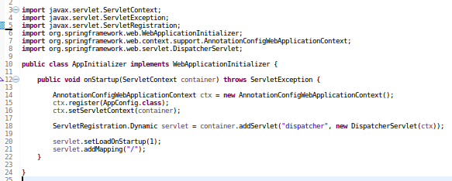
Spring MVC: DispatcherServlet
Il funzionamento di Spring MVC è abbastanza semplice: tutto ruota intorno ad una servlet, la DispatcherServlet, che permette di redirigere tutte le chiamate della nostra applicazione verso il mondo di Spring MVC.^{[2]}
24
Notes:
<numero>

Slide 25
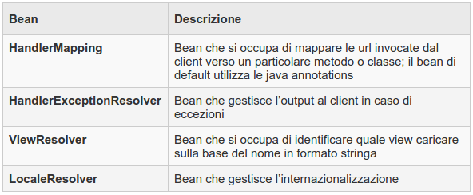
Spring MVC: WebApplicationContext
Per ciascuna servlet utilizzata viene poi istanziato un WebApplicationContext all’interno del quale vivono tutti i bean definiti.
I principali bean presenti nel WebApplicationContext sono:
Per sovrascrivere questi bean basta includere nel contesto un nuovo bean dello stesso tipo che punti ad una classe esterna.^{[2]}
25
Notes:
<numero>

Slide 26
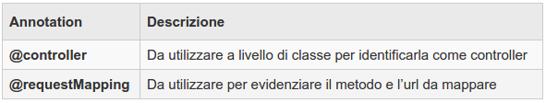
Spring MVC: i Controller
I controller rappresentano la vera anima del paradigma MVC: sono il componente che viene invocato direttamente dal client e si occupano delle principali logiche di business.
Il tipo di bean che si occupa del mapping tra url invocato dall’utente e metodo Java da invocare è l’handlerMapping. L’implementazione di default presente in Spring MVC è la classe RequestMappingHandlerMapping che permette di sfruttare le java annotations per identificare i metodi da mappare. Le annotations utili a questo:
^{[2]}
26
Notes:
<numero>

Slide 27
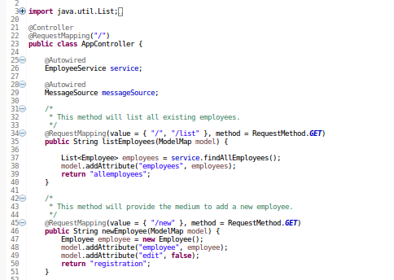
Spring MVC: i Controller
27
Notes:
<numero>

Slide 28
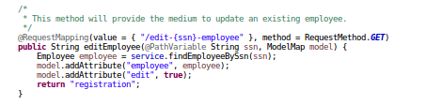
Spring MVC: @RequestMapping
Una delle cose più interessanti dell’annotation @RequestParam è però la possibilità di creare URL dinamiche con placeholder da utilizzare al posto dei classici parametri GET. Un esempio:
In questo caso abbiamo creato un handler per l’URL “/edit-{ssn}-employee” e, grazie alla nuova annotation @PathVariable, abbiamo definito la variabile ssn di tipo String. Quindi invocando come url “/edit-abc123-employee” verrà invocato il nostro metodo avendo come parametro “ssn = abc123”.
28
Notes:
<numero>

Slide 29
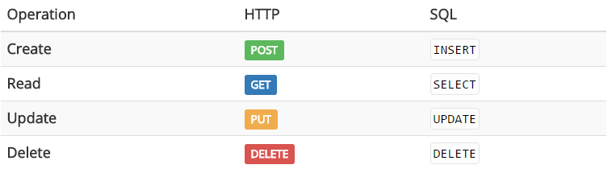
Servizi REST
Il paradigma REST è basato su un protocollo di comunicazione client-server, tipicamente HTTP (ma non necessariamente, in realtà). Nella sua forma più semplice si basa sull’utilizzo dei metodi propri del protocollo HTTP per effettuare, tramite semplici richieste al server, le consuete operazioni CRUD, garantendo al tempo stesso un facile disaccoppiamento tra client e server. Un semplice esempio per mostrare le corrispondenze tra CRUD e REST:
29
Notes:
<numero>

Slide 30

JSON
JSON, acronimo per JavaScript Object Notation, è divenuto nel corso degli anni un popolare formato per lo scambio dei dati in applicazioni client-server, da includere quindi in alcuni servizi REST (come parametro dell'annotation @RequestMapping).
JSON prende origine dalla sintassi degli oggetti letterali in JavaScript. Si tratta di coppie di proprietà/valori separate dalla virgola ad eccezione dell’ultima. L’intero oggetto viene racchiuso tra parentesi graffe. A differenza di questa notazione JavaScript, che può contenere anche funzioni e valori complessi, JSON ammette solo valori semplici ed atomici, tra cui:
  stringhe
  numeri
  array
  oggetti letterali
  true, false
  null
30
Notes:
<numero>

Slide 31
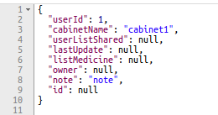


JSON
Vediamone un esempio:
Questo Json avrà gli stessi campi di un
POJO. Mandato ad esempio in un metodo
POST, quindi per la creazione di un record
in un database, verrà elaborato e i vari
campi “compilati” correttamente.
31
Notes:
<numero>

Slide 32


Spring Security
Spring Security è un framework di autenticazione e di controllo degli accessi potente e altamente personalizzabile.
Caratteristiche:
supporto completo ed estensibile sia per autenticazione che autorizzazione;
protezione contro attacchi come session fixation, il clickjacking, cross site request forgery (CSRF), ecc;
integrazione con API Servlet;
integrazione con Spring Web MVC.
32
Notes:
<numero>

Slide 33
Spring Security: installazione e configurazione
Come al solito, per integrare Spring Security nel nostro progetto, ci possiamo affidare a Maven, andando a dichiarare la dipedenza:
<dependency>
<groupId>org.springframework.security</groupId>
<artifactId>spring-security-web</artifactId>
<version>4.1.3.RELEASE</version>
</dependency>
Passo successivo, fare le prime configurazioni. Vediamo un esempio:
33
Notes:
<numero>

Slide 34
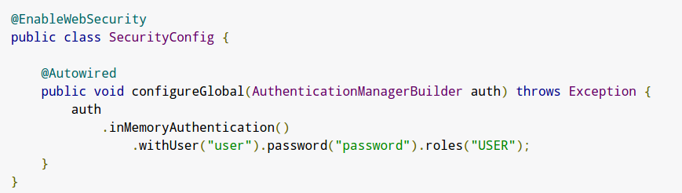
Spring Security: installazione e configurazione
Questa è la prima classe di configurazione, che si occuperà di:
richiedere un'autenticazione ad ogni URL;
generare un form di login;
offrire una basic authentication con “user” e “password”;
oltre alla protezione contro attacchi, di cui prima.
34
Notes:
<numero>

Slide 35
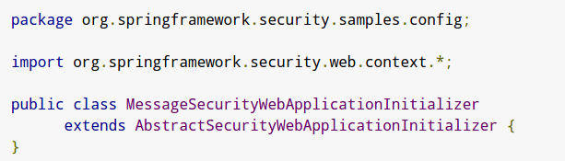
Spring Security: installazione e configurazione
Quest'altra classe si occuperà di registrare automaticamente lo springSecurityFilterChain su ogni URL dell'applicazione.
35
Notes:
<numero>

Slide 36
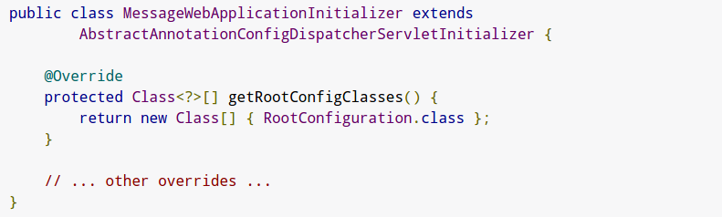
Spring Security: installazione e configurazione
Abbiamo creato la classe SecurityConfig, ma dobbiamo farla “vedere” a Spring.
Con questa classe istanziamo il nostro Spring root application context. La classe RootConfiguration viene messa a disposizione direttamente da Spring.
36
Notes:
<numero>

Slide 37
Bibliografia
1. Guida Java Spring, html.it
2. Guida Spring MVC, html.it
37
Notes:
<numero>

